Slide 1

Die Bibliothek und Ihre Vorwissenschaftliche Arbeit
Vereinfachung der Recherche und Erstellung des Inhaltsverzeichnises
S. Krueger, 6.10.2015

Slide 2

Heute (9:00-13:00)
Workshop: NTK und VWA
Wiederholung: Was kann ich von zu Hause aus machen?
Quellen
Literaturverzeichnis
Wie zitiert man richtig
Wiederholung: Zitierungsdetails
Verwaltung von Daten
Begegnung Praxis
Präsentationsmöglichkeiten

Slide 3
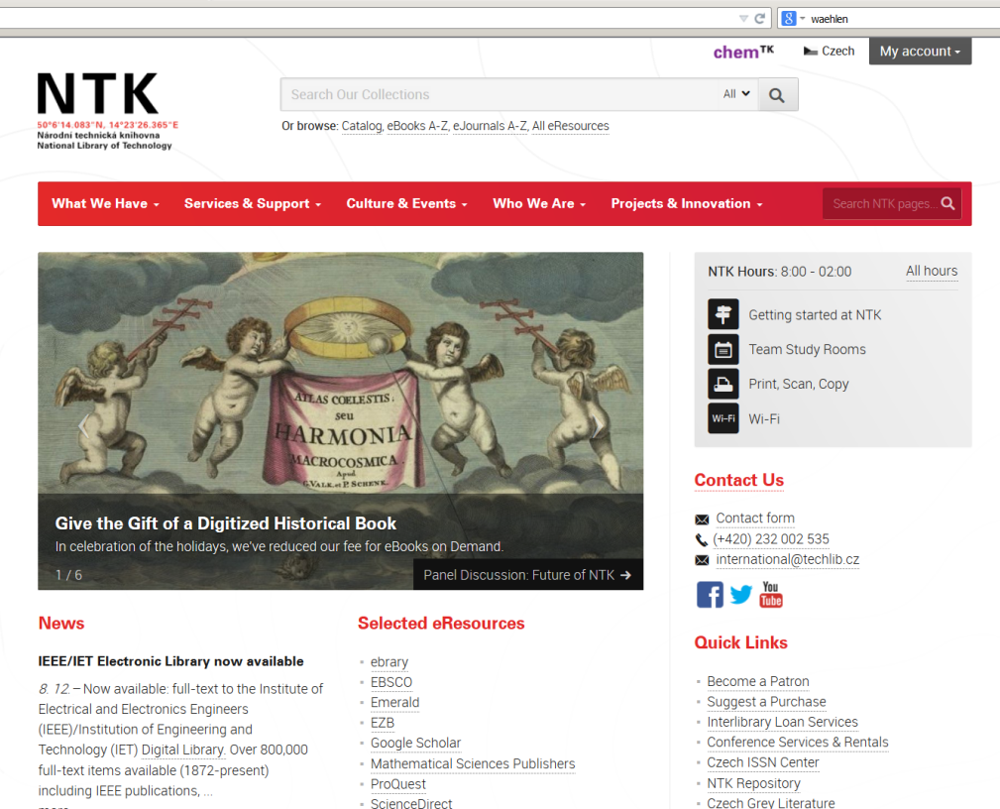
Wiederholung: techlib.cz
Arbeit von zu Hause aus, wenn Sie wollen
Wichtig: Benutzername und Passwort (von der Registrierung)
Bitte erinnern Sie: erstens Login @ www.techlib.cz oder www.techlib.cz/en
…dann Datenbanken usw. suchen
2
1

Slide 4
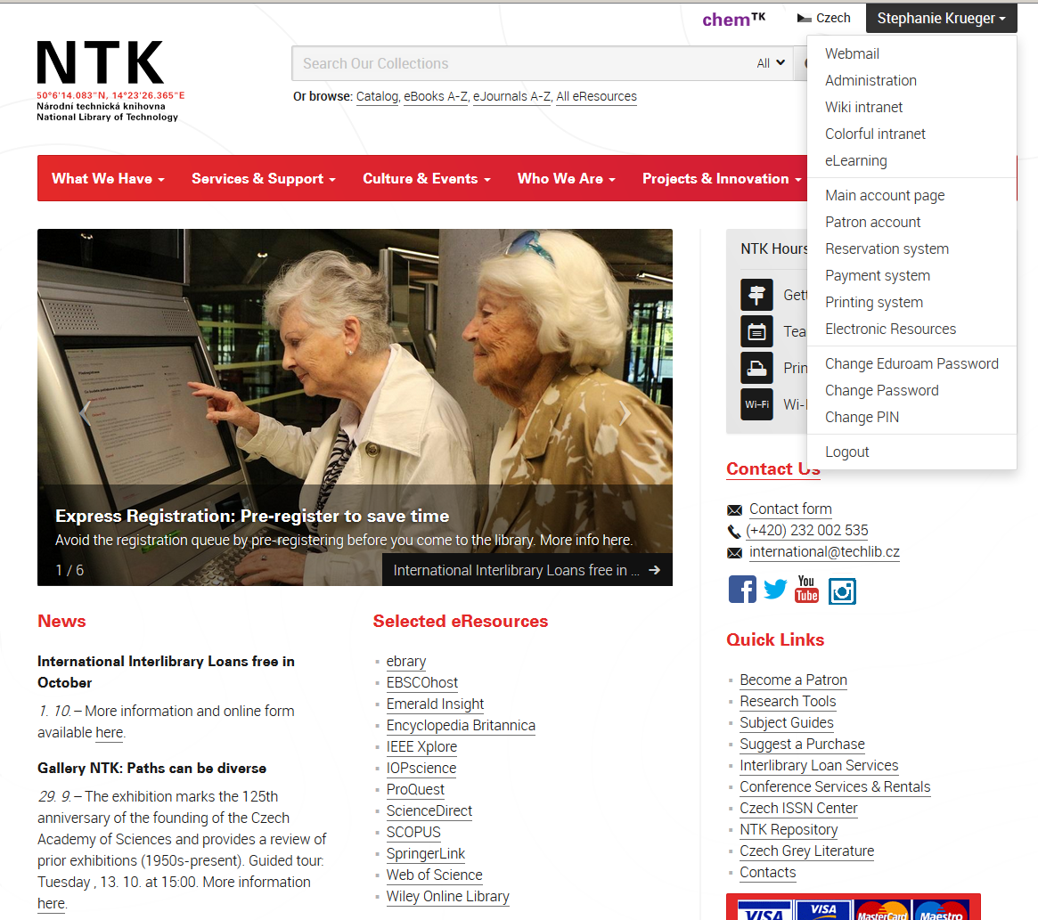
NTK-Menu
!
!
!

Slide 5
Überblick und Bedeutung für Ihre Arbeit
Die Recherche der relevanten Literatur ist der erste Schritt jeder wissenschaftlichen Arbeit
Gezielte Informationen im Internet zu suchen, ist nicht so einfach; Sie müssen die Glaubwürdigkeit dieser Infos auswerten
Die Benutzung der elektronischen Quellen der Bibliothek erleichtert diesen Bewertungsprozess – die meisten Quellen sind schon von Experten “begutachtet” worden
  GoogleScholar ist o.k., aber Sie sollten Linking zu Bibliotheksquellen in GoogleScholar ermöglichen
Sie können, wenn Sie bei unserer Bibliothek registriert sind, fast alle Recherchen von zu Hause aus machen und Ihr Literaturverzeichnis viel einfacher aufbauen als wenn Sie einfach “normale” Internetquellen benutzen würden
Alles, was Sie heute lernen werden, können Sie später an der Uni anwenden

Slide 6
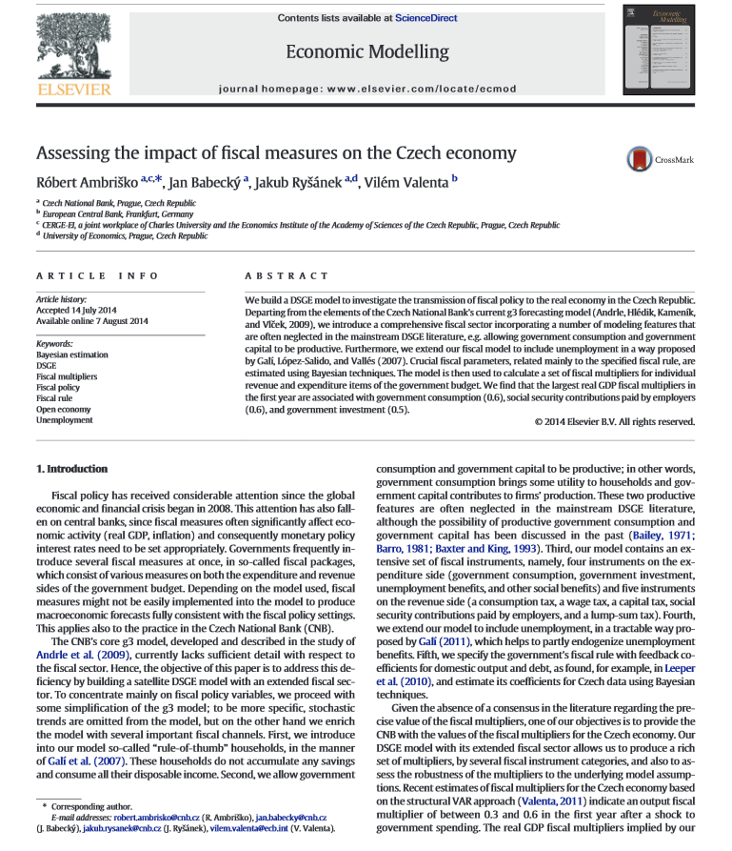
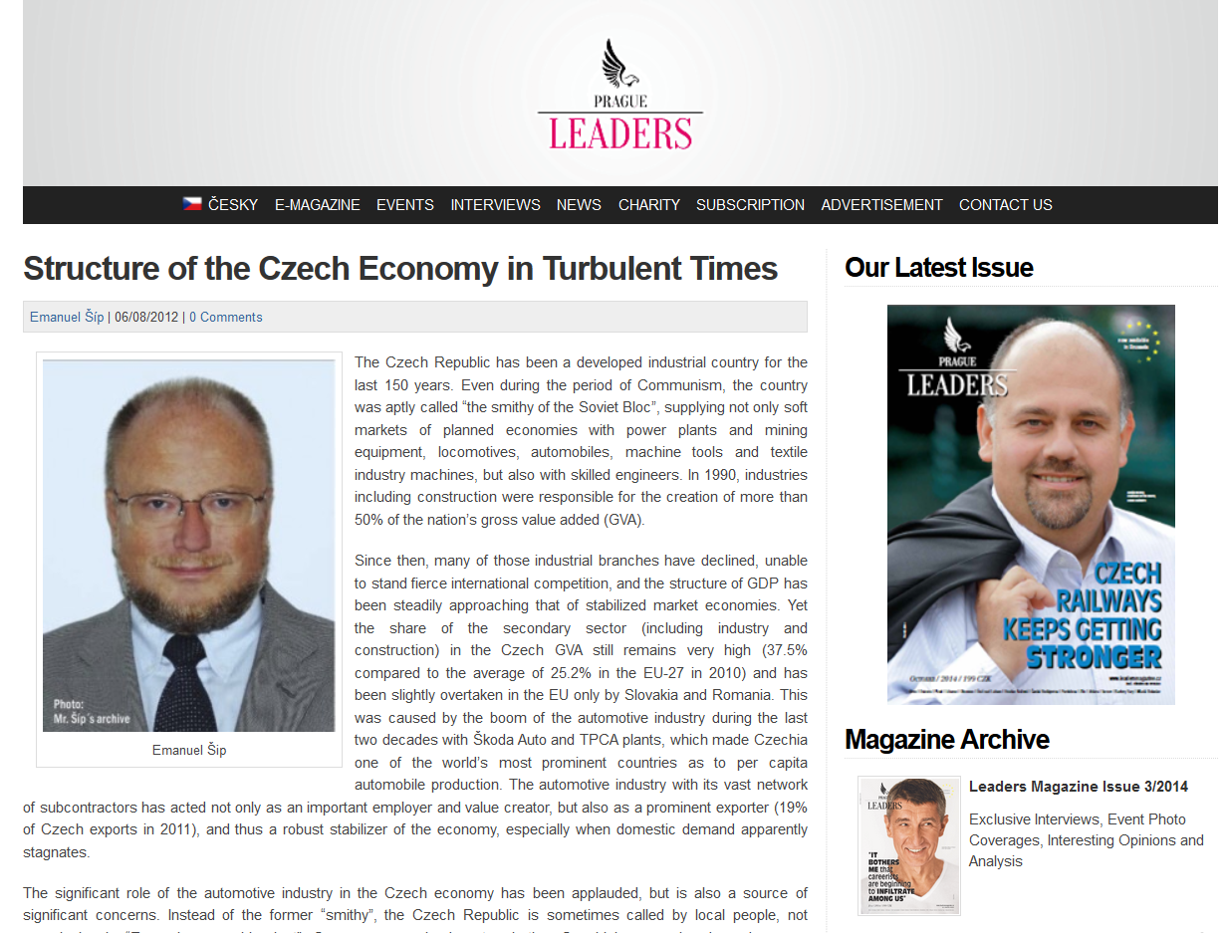
Akademische Quellen: Kennzeichen
“Ernsthaftes” Aussehen
Akademische Autoren (Professoren und andere Uni-Mitarbeiter)
Fast keine kommerzielle Werbung
v.

Slide 7
Wie schreibe ich ein Quellenverzeichnis?
Viele Infos online, zB:
http://www.studis-online.de/Studieren/Wissenschaftliche_Texte/literaturverzeichnis.php
http://www.uni-ak.ac.at/culture/culth_LV/Rein-EkwA/Literaturverzeichnis.pdf
https://www.youtube.com/watch?v=jVtE8nAdP1Q
Die Verwendung von Bibliotheksquellen erleichtet das Erstellen eines Quellenverzeichnisses. Warum?
  Sie können die Zitate aus der Bibliotheksdatenbank “exportieren” und müssen nicht alles noch einmal tippen (!)
  Sie können die Zitate auch in einer “Zitierungsdatenbank” speichern. Das erleichtet: 1: Einsetzen der Zitate in Word, während Sie die Arbeit schreiben und 2. Wenn Sie fertig sind mit schreiben, können Sie das Quellenverzeichnis automatisch “erzeugen”

Slide 8
Wo kann ich Zitierungdatenbanksoftware finden?
Zotero ist kostenlos und benutzerfreundlich
Wie haben nicht genug Zeit heute, aber zu Hause können Sie:
  Download Zotero: https://www.zotero.org/download/
  Lesen Sie die Dokumente auf Deutsch (oder Englisch oder Tschechisch) – es gibt auch Videos
Eine Alternative ist Mendeley – wenn Sie Ihr Handy oft benutzen, es hat eine bessere Handyintegration
  Benutzerkonto erstellen: http://www.mendeley.com
  Download Mendeley Free und app
  Video-tutorials: http://www.mendeley.com/videos-tutorials/
  Weitere Anleitungen: http://resources.mendeley.com/

Slide 9
Danke/Wichtige Infos
techlib.cz oder techlib.cz/en
FB: https://www.facebook.com/ntkcz (CZ und EN)
Twitter: https://twitter.com/ntkcz
CZ-Hilfe Info auf der ersten Seite
EN-Hilfe, Ideen, usw: stephanie.krueger@techlib.cz – Email ist am besten, weil ich nicht immer im Büro bin
Diskussion

